Slide 1
Giảng viên hướng dẫn: Phạm Thị Quỳnh Anh
Bài 4
LÀM VIỆC VỚI MÁY TÍNH
Giáo viên thực hiện:
Ngô Hoàng Dung
Đồng Thị Hoài

Slide 2
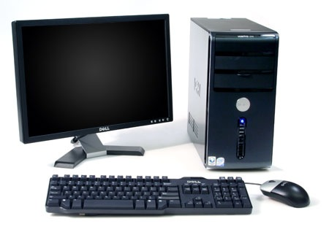
1. KHỞI ĐỘNG MÁY TÍNH
Khởi động máy tính như thế nào?

Slide 3
1. KHỞI ĐỘNG MÁY TÍNH

Slide 4
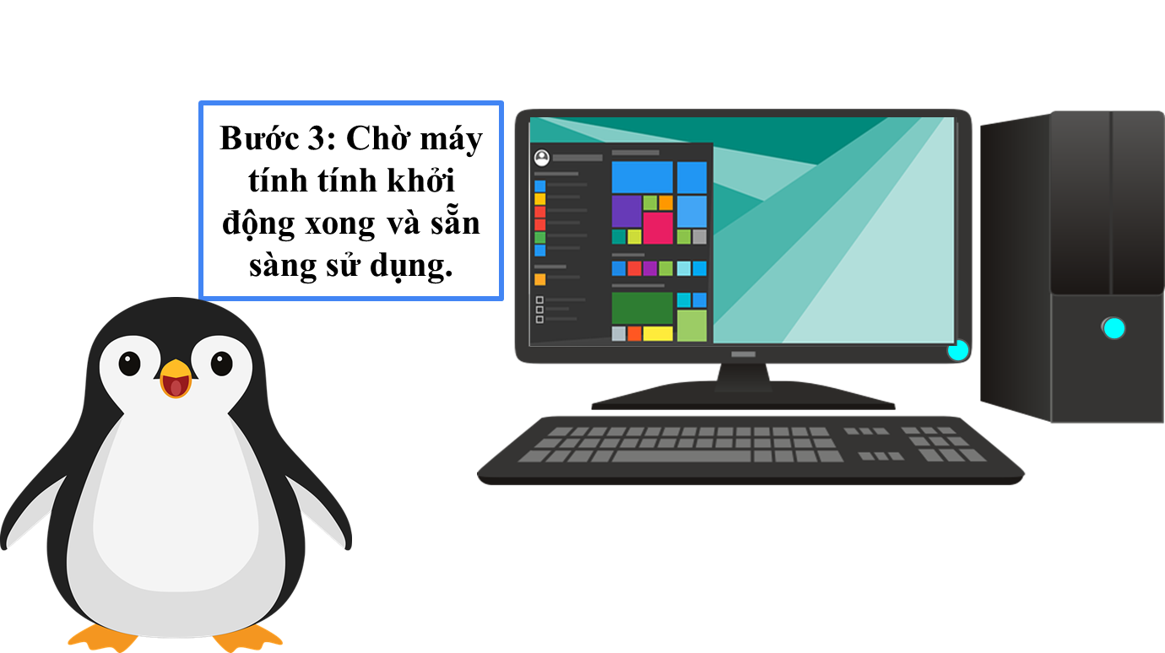
1. KHỞI ĐỘNG MÁY TÍNH

Slide 5
2. Sử dụng chuột máy tính
Chuột máy tính được đặt ở vị trí nào?

Slide 6
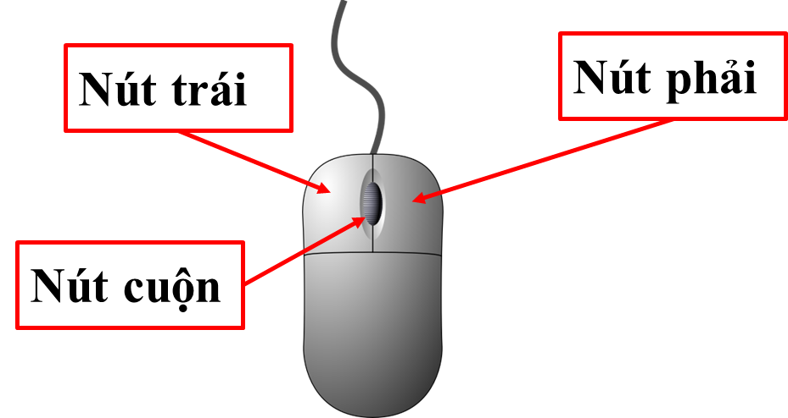
2. Sử dụng chuột máy tính
Chuột máy tính có mấy bộ phận?

Slide 7
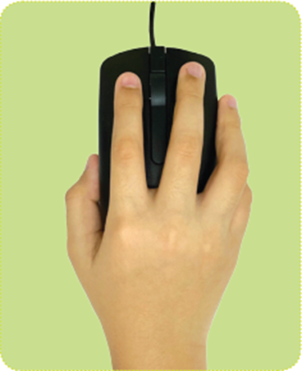
2. Sử dụng chuột máy tính
Cầm chuột máy tính đúng cách

Slide 8
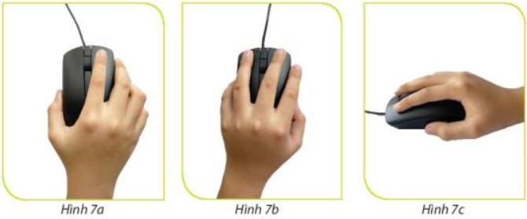
2. Sử dụng chuột máy tính
Hình nào sau đây là cách cầm chuột đúng, cách cầm chuột sai? Tại sao?

Slide 9
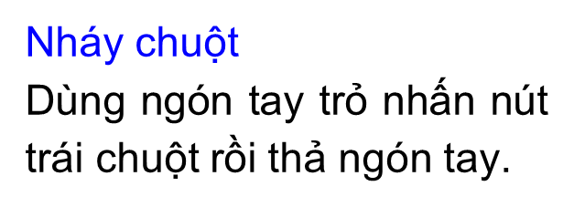
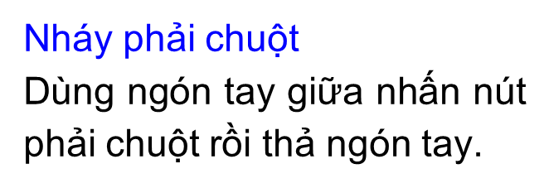
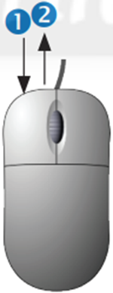
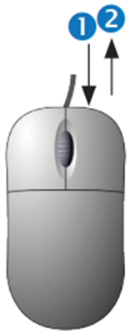
2. Sử dụng chuột máy tính

Slide 10
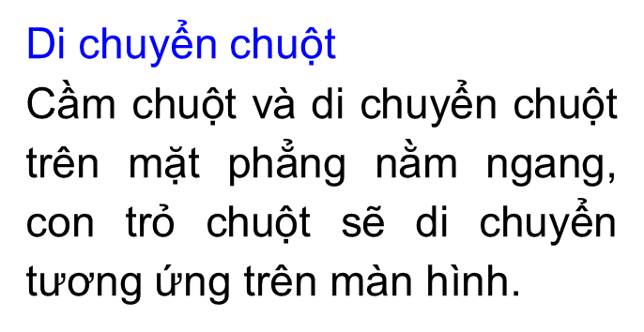
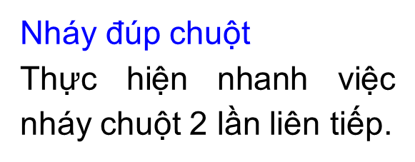
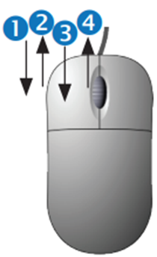
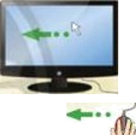
2. Sử dụng chuột máy tính

Slide 11
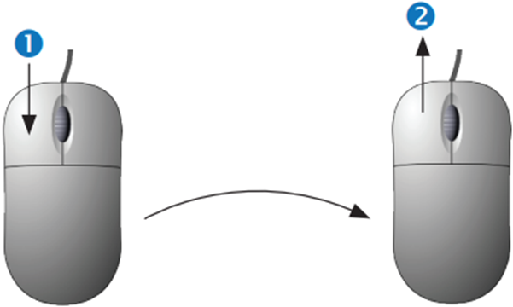
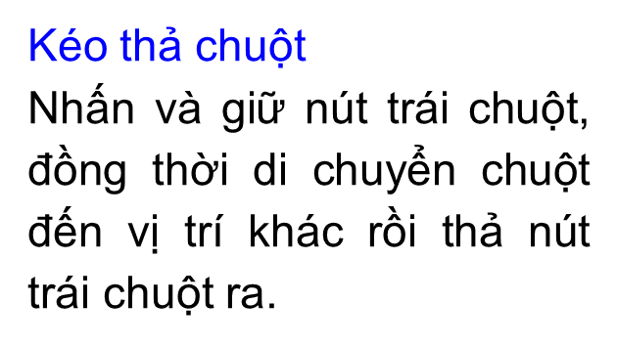
2. Sử dụng chuột máy tính

Slide 12
3. Tắt máy tính đúng cách

Slide 13
3. Tắt máy tính đúng cách

Slide 14
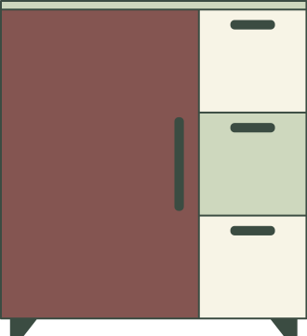
Dặn dò
Xem lại:
Cách khởi động máy tính
Cách sử dụng chuột máy tính
Cách tắt máy tính.

